Slide 1
基本概念：
循环（正循环和逆循环）、热机和制冷机、循环效率、
可逆过程（无耗散的准静态过程） 、卡诺循环
p
p
b
b
a
a
c
d
c
d
V
V
正循环
逆循环

Slide 2



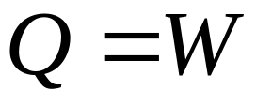

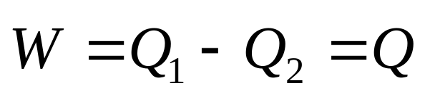

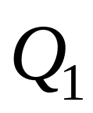




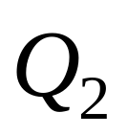
循环过程的特点：
特征
工质在整个循环过程中对外作的净功等于曲线所包围的面积。
A
热力学第一定律
净功
B
总吸热
总放热
（取绝对值）

Slide 3
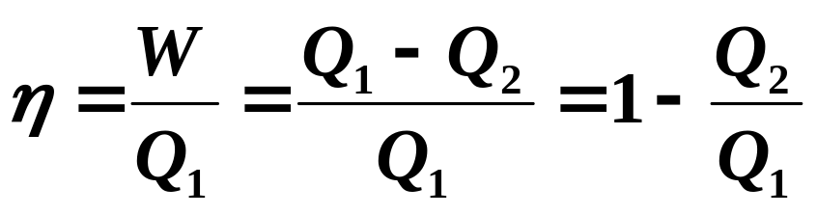
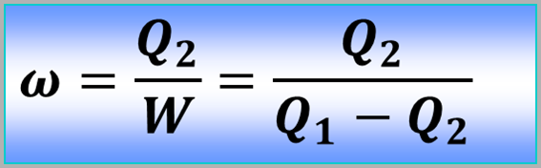
∆E=0，W= Q₁-Q₂
注意：W和Q均为绝对值
热机效率或循环效率：
  表示热机的效率
W为工作物质对外所作的净功
Q₁为工作物质吸收的热量
制冷系数：
  表示制冷机的效率

Slide 4


理想气体物态方程
Q
m
C
T
T
T
T
i
热力学第一定律
Μ
2
1
C
R
m
V
2
m
E
C
T
E
E
2
E
1
C
p
V
R
T
Q
E
W
Μ
V
p
Μ
W
p
d
V
C
C
R
γ
p
V
C
V
过程
过程方程
E
W
Q
等体
p
T
1
常量
m
C
T
0
m
C
T
p
p
Μ
V
Μ
V
1
T
1
2
T
2
等压
V
T
1
常量
p
V
m
C
T
m
C
T
V
T
V
T
Μ
V
或
m
R
T
Μ
p
1
1
2
2
Μ
常量
m
V
m
V
等温
p
V
R
T
ln
2
R
T
ln
2
Μ
1
V
Μ
1
V
0
1
1
p
或
V
或
V
V
p
V
p
V
ln
2
p
V
ln
2
1
1
2
2
1
1
V
1
1
V
1
1
绝热
p
V
γ
常量
p
V
p
V
1
1
2
2
m
C
T
γ
1
0
γ
Μ
V
或 -
m
C
T
p
V
p
V
γ
Μ
V
1
1
2
2

Slide 5
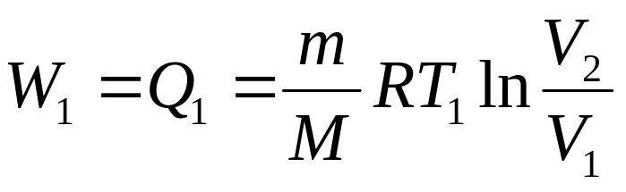
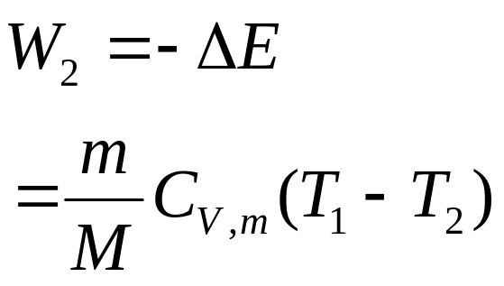
卡诺热机：正循环
W和Q均为绝对值！
卡诺热机的四个过程
A→B：等温膨胀过程，体积由V₁膨胀到V₂，内能没有变化，系统从高温热源T₁吸收的热量全部用来对外作功:
P
p₁
A
Q₁
p₂
B
B→C：绝热膨胀，体积由V₂变到V₃，系统不吸收热量，对外所作功等于系统减少的内能:
p₄
T₁
D
C
p₃
T₂
Q₂
0
V₁
V₄
V₂
V₃
V

Slide 6
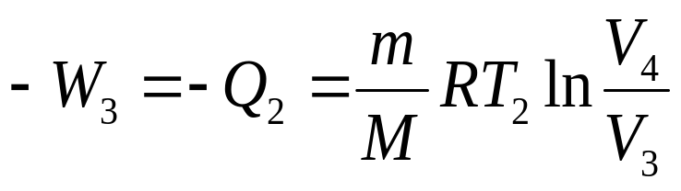
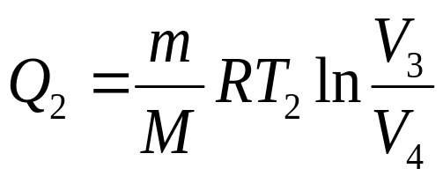
C→D：等温压缩过程：体积由V₃压缩到V₄，内能变化为零，系统对外界所作的功等于向低温热源T₂放出的热量:
P
p₁
A
D→A：绝热压缩过程：体积由V₄变到V₁，系统不吸收热量，外界对系统所作功等于系统增加的内能。
Q₁
在一次循环中，系统对外界所作的净功为
|W|= Q₁-Q₂
T₁
p₂
B
Q₁
p₄
T₁
D
W
C
Q₂
p₃
T₂
Q₂
0
T₂
V₁
V₄
V₂
V₃
V

Slide 7
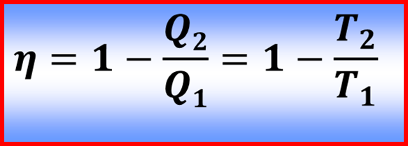
卡诺热机的效率只由高温热源和低温热源的温度决定，与工作物质无关；
高温热源温度越高，低温热源温度越低，则循环效率越高；
实际情况：高温热源的温度不可能无限制地提高，低温热源的温度也不可能达到绝对零度。
因而热机的效率总是小于1的，即不可能把从高温热源所吸收的热量全部用来对外界作功。

Slide 8
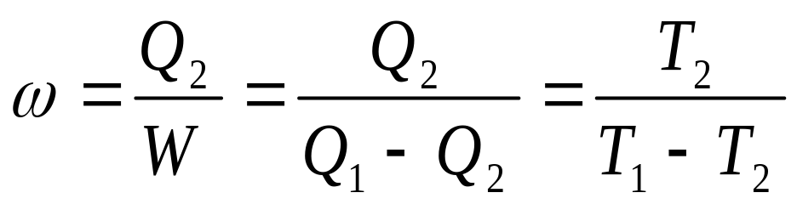
卡诺制冷机：逆循环
工质把从低温热源吸收的热量和外界对它所作的功以热量的形式传给高温热源，其结果可使低温热源的温度更低，达到制冷的目的。吸热越多，外界作功越少，表明制冷机效能越好。则制冷系数ω：
P
p₁
A
制冷系数
Q₁
p₂
B
制冷机的
工作原理
T₁
p₄
T₁
D
Q₁
C
p₃
T₂
W
Q₂
Q₂
0
V₁
V₄
V₂
V₃
V
T₂

Slide 9

引言
s
热力学第二定律
s
s
s
引言
违背热力学第一定律的过程都不可能发生。
不违背热力学第一定律的过程不一定都可以发生。
自然过程是按一定方向进行的。
高温物体
低温物体
高温物体
低温物体
Q
Q
会自动发生
不会自动发生

Slide 10
续上
6
热力学第二定律
s
热力学第二定律
s
s
s
引言
违背热力学第一定律的过程都不可能发生。
不违背热力学第一定律的过程不一定都可以发生。
自然过程是按一定方向进行的。
高温物体
低温物体
高温物体
低温物体
气体自由膨胀
气体自动收缩
Q
Q
不会自动发生
会自动发生
不会自动发生
会自动发生

Slide 11


续上
6
热力学第二定律
s
热力学第二定律
s
s
s
引言
违背热力学第一定律的过程都不可能发生。
不违背热力学第一定律的过程不一定都可以发生。
自然过程是按一定方向进行的。
气体自由膨胀
气体自动收缩
功转变成热量
热量自行转变成功
会自动发生
不会自动发生
会自动发生
不会自动发生

Slide 12
可逆过程与不可逆过程
一个热力学系统由某一初态出发，经过某一过程到达末态后，如果还存在另一过程，它能使系统和外界完全复原（即系统回到初态，又同时消除了原过程对外界引起的一切影响），则 原过程称为可逆过程。(如:无摩擦的单摆)
一个热力学系统由某一初态出发，经过某一过程到达末态后，如果不存在另一过程，它能使系统和外界完全复原，则原过程称为不可逆过程。 (如:有摩擦的单摆)
要使过程可逆：
过程要无限缓慢进行，即：准静态过程；
没有摩擦力、粘滞力或其他耗散力作功
由于摩擦等耗散因素的实际存在，不可能使系统和外界完全复原。因此有关热现象的实际宏观过程和非准静态过程都是不可逆过程。
可逆过程只是一种理想模型。无耗散的准静态过程可视为可逆过程。

Slide 13
续上
6
热力学第二定律
s
热力学第二定律
s
s
s
引言
违背热力学第一定律的过程都不可能发生。
不违背热力学第一定律的过程不一定都可以发生。
自然过程是按一定方向进行的。
热量不可能自动地由低温物体传向高温物体。
功转变成热量
热量自行转变成功
气体的体积不可能自动地等温缩小。
热量不可能在不引起其它变化的条件下而全部转变为功。
… …
会自动发生
不会自动发生
各种实际过程进行方向的规律性将用热力学第二定律来表述。

Slide 14
定律的两种表述
热力学第二定律的两种表述
不可能将热量从低温物体传到高温物体而不引起其它变化（即热量不会自动地从低温物体传到高温物体）。
克劳修斯表述：
外界需对系统作功，就属“其它变化”。此表述说明热传导过程的不可逆性。
不可能从单一热源吸取热量并使它完全变为有用的功而不引起其它变化。
开尔文表述：
等温膨胀时系统体积增大亦属“其它变化”。此述说明功变热过程的不可逆性。
企图制造单一热源且
%
的热机称为第二类永动机。
η
1
0
0
η
A
Q
1
Q
2
并不违背热力学第一定律，但违背热力学第二定律。
Q
1
Q
开尔文另一表述为：第二类永动机是不可能造成的。
1

Slide 15
表述的等价性
热力学第二定律的两种表述是等价的
假如热量可以自动地从低温热源传向高温热源，就有可能从单一热源吸取热量使之全部变为有用功而不引起其它变化。
举一个反证例子：
高温热源
T
高温热源
T
1
1
假想的
Q
Q
Q
Q
自动传热装置
1
等价于
1
1
2
Q
A
A
Q
2
1
Q
卡诺热机
2
低温热源
T
低温热源
T
2
2
（但实际上是不可能的）

Slide 16

凡例
热力学第二定律不但在两种表述上是等价的，而且它在表明一切与热现象有关的实际宏观过程的不可逆性方面也是等价的。历史上的两种表述只是一种代表性的表述。
例
用热力学第二定律证明绝热线与等温线不能相交于两点
解法提要：
若 图上绝热线与等温线相交于两点
p
V
则可作一个由等温膨胀和绝热压缩准静态过程组成的循环过程。
p
系统只从单一热源（等温过程接触的恒定热源）吸热 。
1
Q
Q
1
1
完成一个循环系统对外作的净功为 ，并一切恢复原状。
等温线
A
Q
1
A
这违背热力学第二定律的开尔文表述，故绝热线与等温线不能相交于两点。
绝热线
2
O
V

Slide 17
热力学第二定律的实质
自然界一切与热现象有关的实际宏观过程都是不可逆的 .
完全
功
热
热功转换
不完全
有序
无序
自发
自发传热
高温物体
低温物体
热传导
非自发传热
非均匀、非平衡
均匀、平衡
自发

Slide 18
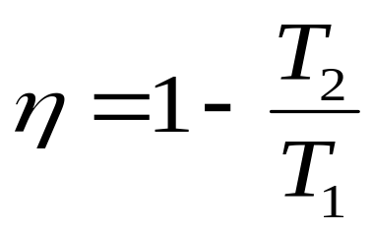
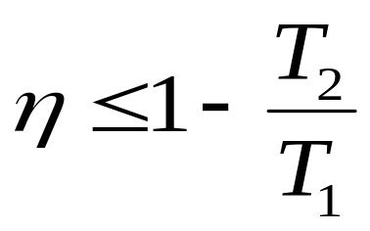
三、卡诺定理
卡诺循环是一个理想的准静态循环，是可逆循环。它由两条等温线和两条绝热线组成的循环。
卡诺在研究热机循环效率时，提出了卡诺定理。
内容：
（1）相同高温热源（T₁）和低温热源（T₂） 之间工作的一切可逆热机，不论用什么工作 物质 ，其效率都相等。且为：
（2）在两个给定（不同）温度的热源之间工作的两类热机，不可逆热机的效率不可能大于可逆热机的效率。
可用第二定律证明之，略。

Slide 19

堂上小议
随堂小议
请在放映状态下点击你认为是对的答案
判断下列说法中哪一种是不正确的
（1）可逆过程一定是准静过程；
（2）准静过程一定是可逆过程；
（3）不可逆过程一定找不到另一个过程使系统和外界完全复原；
（4）非准静过程一定是不可逆过程。
结束选择

Slide 20
小议链接1
随堂小议
请在放映状态下点击你认为是对的答案
判断下列说法中哪一种是不正确的
（1）可逆过程一定是准静过程；
（2）准静过程一定是可逆过程；
（3）不可逆过程一定找不到另一个过程使系统和外界完全复原；
（4）非准静过程一定是不可逆过程。
结束选择

Slide 21
小议链接2
随堂小议
请在放映状态下点击你认为是对的答案
判断下列说法中哪一种是不正确的
（1）可逆过程一定是准静过程；
（2）准静过程一定是可逆过程；
（3）不可逆过程一定找不到另一个过程使系统和外界完全复原；
（4）非准静过程一定是不可逆过程。
结束选择

Slide 22
小议链接3
随堂小议
请在放映状态下点击你认为是对的答案
判断下列说法中哪一种是不正确的
（1）可逆过程一定是准静过程；
（2）准静过程一定是可逆过程；
（3）不可逆过程一定找不到另一个过程使系统和外界完全复原；
（4）非准静过程一定是不可逆过程。
结束选择

Slide 23
小议链接4
随堂小议
请在放映状态下点击你认为是对的答案
判断下列说法中哪一种是不正确的
（1）可逆过程一定是准静过程；
（2）准静过程一定是可逆过程；
（3）不可逆过程一定找不到另一个过程使系统和外界完全复原；
（4）非准静过程一定是不可逆过程。
结束选择

Slide 24
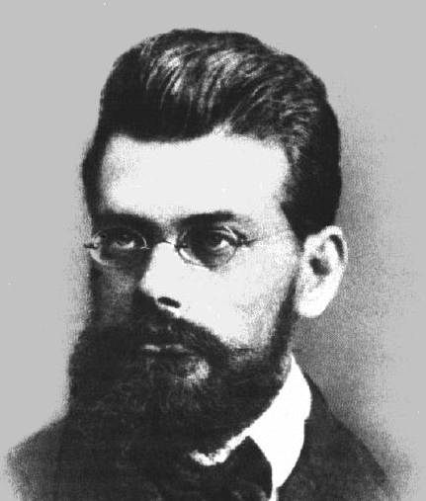
路德维希·玻尔兹曼
奥地利物理学家、哲学家，热力学和统计物理学的奠基人之一
发展了通过原子的性质（例如，原子量，电荷量，结构等等）来解释和预测物质的物理性质（例如，粘性，热传导，扩散等等）的统计力学
在麦氏分布基础上推广到保守力场，得到玻尔兹曼分布律。1872年，玻尔兹曼建立了玻尔兹曼方程（又称输运方程）。
从统计意义对热力学第二定律进行了阐释，提出了著名的玻尔兹曼熵公式
Ludwig Edward Boltzmann
(1844~1906)

Slide 25
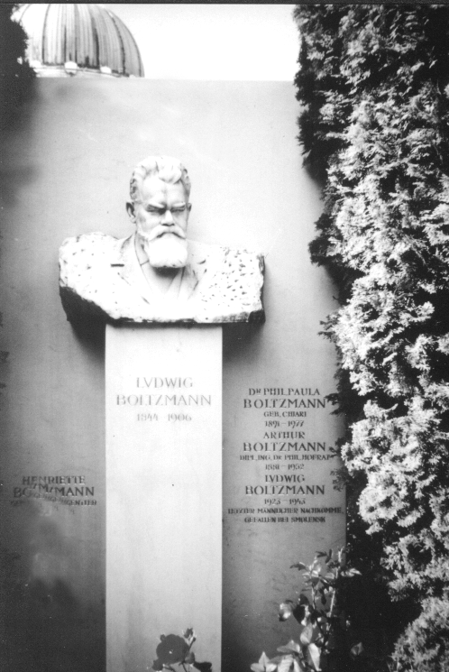
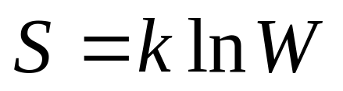
玻耳兹曼的墓碑
为了纪念玻耳兹曼给予熵以统计解释的卓越贡献，他的墓碑上寓意隽永地刻着
这表示人们对玻耳兹曼的深深怀念和尊敬.

Slide 26
热力学第二定律质疑-麦克斯韦妖
麦克斯韦妖是麦克斯韦假想存在的一理想模型。
麦克斯韦设想了一个容器被分为装有相同温度的同种气体的两部分A、B。麦克斯韦妖看守两部分间“暗门”，可以观察分子运动速度，并使分子运动较快的分子向确定的一部分流动，而较慢的分子向另一部分流动。
经过充分长的时间，两部分分子运动的平均速度即温度（产生差值并越来越大。经过运算可以得到这一过程是熵减过程，而麦克斯韦妖的存在使这一过程成为自发过程，这是明显有悖于热力学第二定律的。
列奥·西拉德于1929年提出，如果麦克斯韦妖真正存在，那么它观察分子速度及获取信息的过程必然产生额外的能量消耗， 产生熵。

Slide 27
1. 关于可逆和不可逆过程的判断中，正确的是（ ）
A．准静态过程一定是可逆过程
B．可逆的热力学过程一定是准静态过程
C．不可逆过程就是不能向相反方向进行的过程
D．凡无摩擦的过程，一定是可逆过程
答案：B

Slide 28
2. 下列说法正确的是（ ）
A．有关热现象的实际宏观过程都是可逆过程
B．准静态过程一定是可逆过程
C．无论生产制造技术怎么提高，热机的效率都不可能
达到100％
D．满足热力学第一定律的过程一定可以实现
答案：C

Slide 29
判断正误
3. 热量能从高温物体传到低温物体，但不能从低
温物体传到高温物体。
4. 功可以全部变为热，但热不能全部变为功。
5. 热力学第二定律可表述为效率等于100%的热机是
不可能制造成功的。
答案：F、T、F

Slide 30
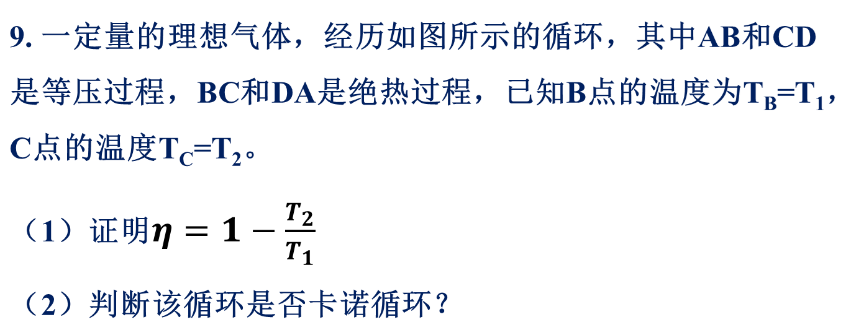
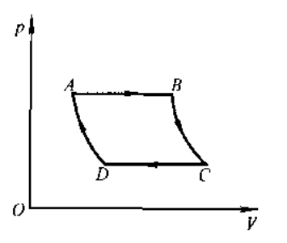

Slide 31





